Slide 1
судномодельний гурток
НВК
презентує
заняття основного рівня.Частина 2

Slide 2
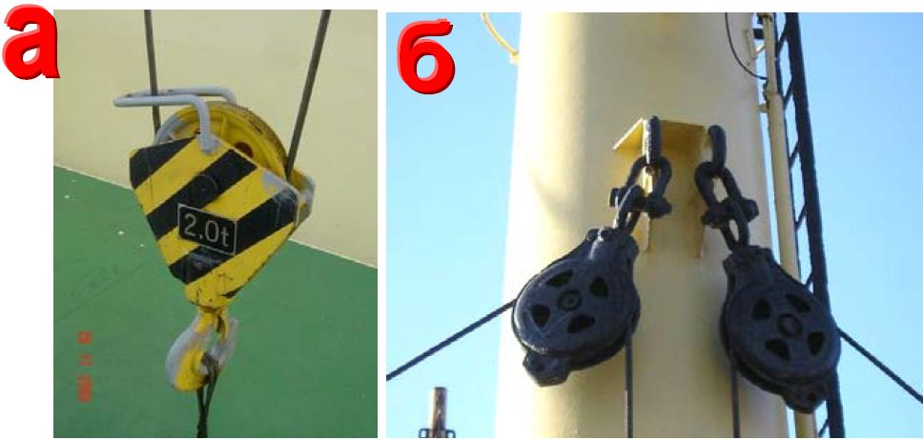
Вантажопідйомність при роботі на «телефон» зменшується майже вдвічі щодо вантажопідйомності кожної окремої стріли внаслідок збільшення зусиль в стрілах, шкентеля і відтягненнях, особливо при куті між шкентеля 1200 і більше. Недоліком цього способу є і те, що зі зміною місця підйому або укладання вантажу в трюмі потрібно перестановка стріл, на яку витрачається час.
А - вантажний гак. Б – поворотні відтяжки

Slide 3
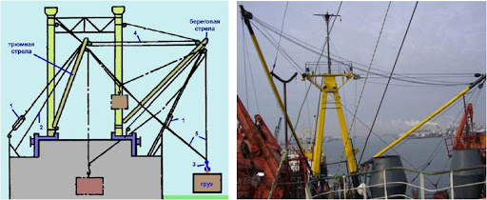
Повною мірою вантажопідйомність стріл може бути використана при роботі способом «одиночній стріли». В цьому випадку стрілу встановлюють над люком і вантаж на шкентеле піднімають з трюму на достатню висоту. Потім стрілу за допомогою відтяжок вивалюють за борт і вантаж опускають на причал. Підібравши шкентель, стрілу повертають у вихідне положення.
Робота легкими стрілами на «телефон»:
1 - відтягнення; 2 - контроттяжкі; 3 - гак; 4 - топриком; 5 - вантажні шкентеля

Slide 4
Спосіб «одиночній стріли» має низьку продуктивність і вимагає великої затрати ручної праці. Тому він застосовується тільки у виняткових випадках.
На переході легкі стріли опускаються в горизонтальне положення, для чого встановлюються стійки з накладними бугелями, в яких закріплюються ноки стріл. Багато універсальні вантажні судна обладнають однією або двома важкими стрілами вантажопідйомністю до 40 - 50 т, а в окремих випадках (на спеціальних судах) - до 300 т.
Важкими стрілами працюють за способом одиночної стріли. Але на відміну від легких стріл стріли-важковаговики мають три робочих руху: підйом вантажу, поворот стріли і зміна нахилу стріли.
Конструкція і озброєння великовагової стріли мають деякі особливості. Шпор стріли для зменшення вигину щогли спирається не на щоглу, а на спеціальний фундамент, встановлений на палубі. Відмінністю в конструкції нока стріли є наявність врізного блоку, встановленого в прорізи, яка зроблена трохи нижче бугеля.

Slide 5
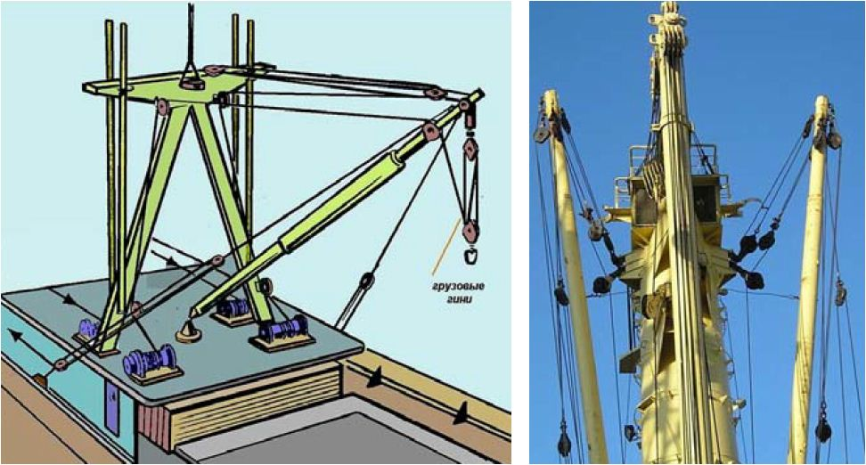
Вантажна стріла

Slide 6
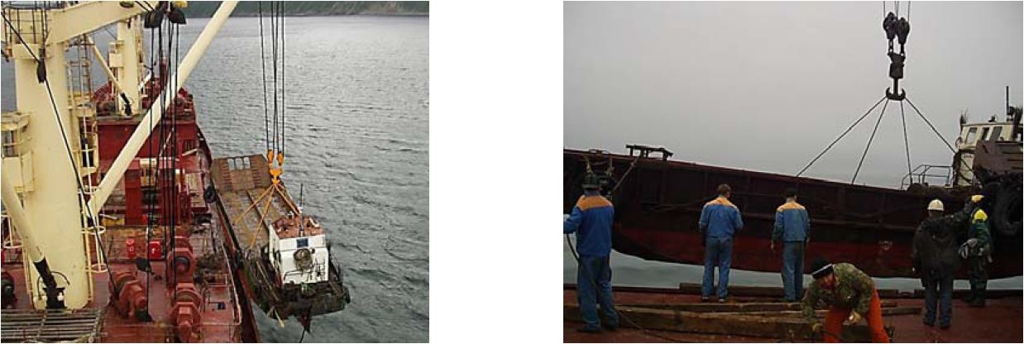
До нижньої скобі на ноке стріли підвішений верхній нерухомий блок многошківних талів - вантажних гіней. До нижнього рухомого блоку гіней підвішений дворогий гак з вертлюгами.
Великовагова стріла в роботі

Slide 7
Перевантаження важкоатлетів судновими засобами повинна проводитися під особистим керівництвом старшого помічника капітана. До роботи на великовагових стрілах допускаються тільки спеціально навчені члени екіпажу, оголошені наказом по судну.
На сучасних суднах встановлюють вантажні крани,як більш продуктивні. Найбільш розповсюджені крани вантажопідйомністю до 25 т. В залежності від приводу крани діляться на електричні, електрогідравлічні і гідравлічні.
На суднах з горизонтальною обробкою вантажів (Ро-Ро) використовують спеціальні пристрої – забортні апарелі. Це своєрідні мости, які забезпечують проїзд самохідної техніки з берега на судно і в зворотному напрямі. Довжина апарелей може досягати 50 м, ширина 10 м. Апарелі можуть встановлюватися в носовій кінцівці судна, в кормі або в борту судна.

Slide 8
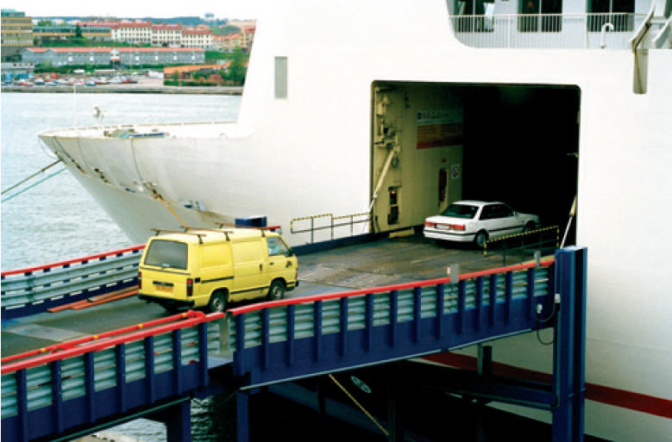
Бортові апарелі виконують також функції лацпортів, що закривають вирізи в борту судна в похідному положенні. Апарелі можуть бути поворотними. В цьому випадку їх встановлюють в кормі. Це дозволяє завантажувати судно, яке пришвартоване до пірсу як бортом, так і кормою.

Slide 9
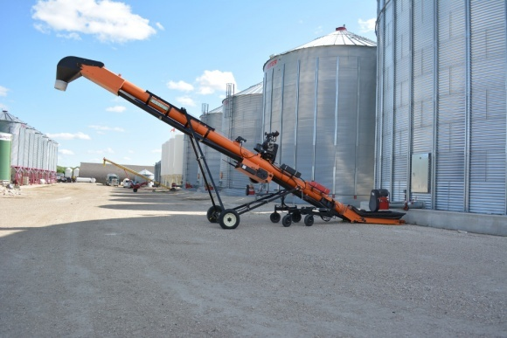
Вантажні пристрої неперервної дії використовуються при перевезенні сипучих вантажів. Це стрічкові транспортери і елеватори. Перші переміщують вантаж в горизонтальному напрямі, другі – в вертикальному.

Slide 10
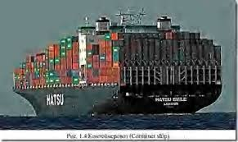
Дякую за увагу!

